Slide 1





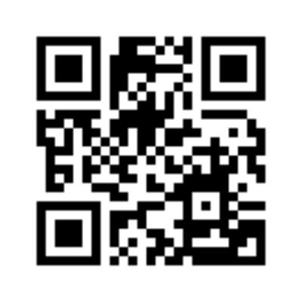
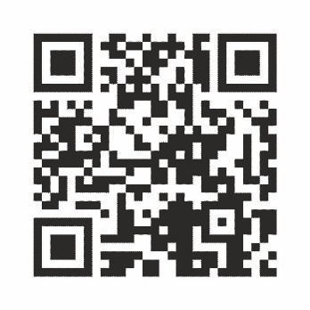
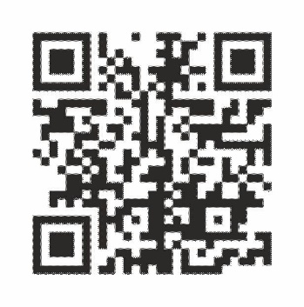
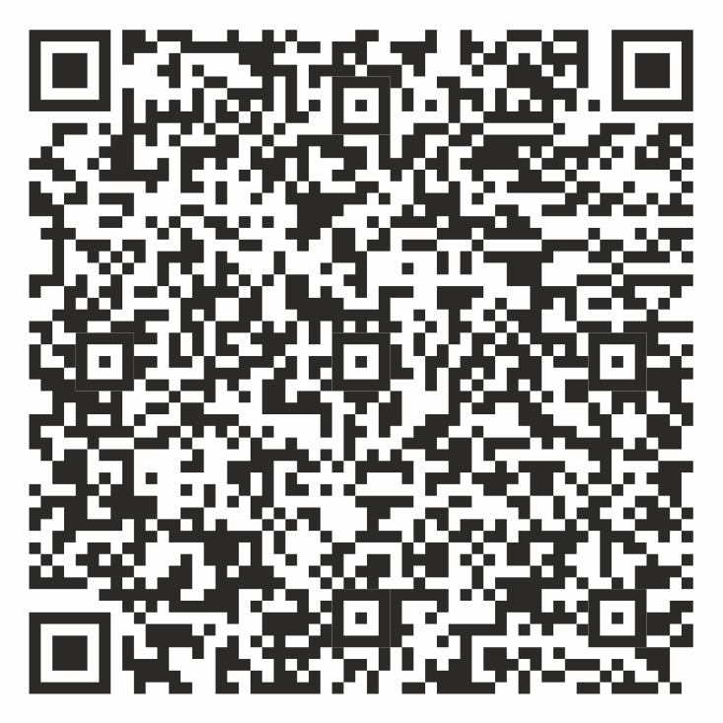

Пятиминутка финансовой безопасности «ФинБез»
Цифровая платформа финансовой грамотности населения Кузбасса
полезный контент (статьи, карточки, видео);
методические разработки;
проверка знаний (тестирование);
игра «Я — начинающий инвестор»;
аудиоподкаст и многое другое
Полезные цифровые сервисы Регионального центра финансовой грамотности
Специальная рубрика по мошенничеству «ФинZorro» в VK
Мы в Telegram
Мы в VK
Мы в OK
ЯДзен

